Slide 1
第六章 熟悉而陌生的力
第1节 力

Slide 2
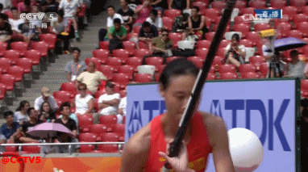
是什么使竹竿变弯？为什么运动员能够像箭一样被弹射离开地面呢？

Slide 3
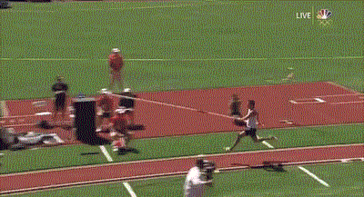
是什么使竹竿折断？为什么运动员能够最后落回地面呢？

Slide 4
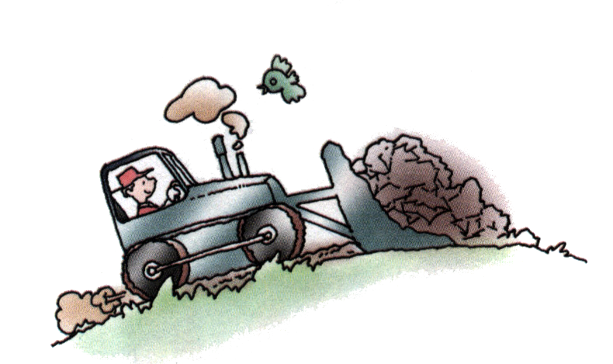
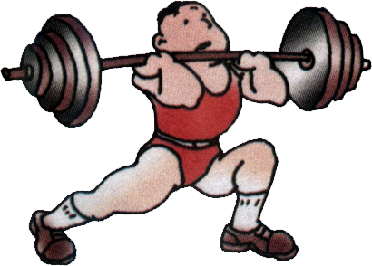
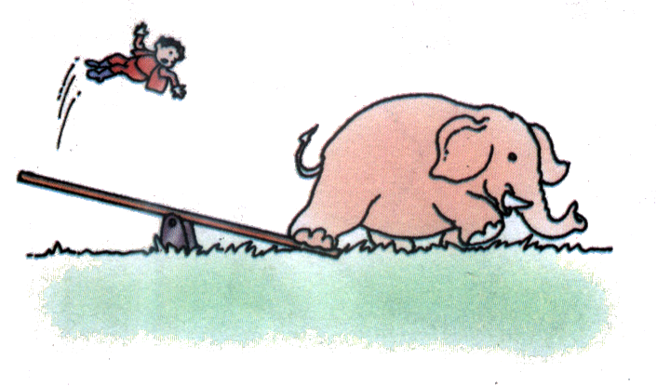
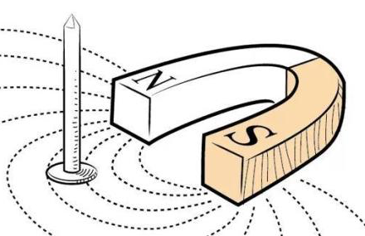
运动员用力举起杠铃
推土机用力推走泥土
顽皮的大象用力向下
压跷跷板
磁铁吸引铁钉

Slide 5
运动员
举
杠铃
推土机
推
泥土
大象
压
跷跷板
磁铁
吸引
铁钉
物体
作用
物体
1、力是一个物体对另一个物体的作用。

Slide 6
运动员
举
杠铃
推土机
推
泥土
大象
压
跷跷板
磁铁
吸引
铁钉
施力物体
受力物体
物体
作用
物体
2、一个物体不能产生力的作用。（2个及以上）

Slide 7
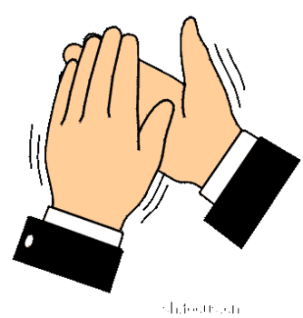
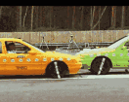
3、施力物体同时也是受力物体。

Slide 8
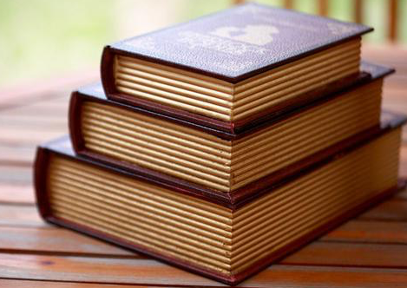
书压着桌面时，施力物体／受力物体？
桌面支撑书时，施力物体／受力物体？

Slide 9
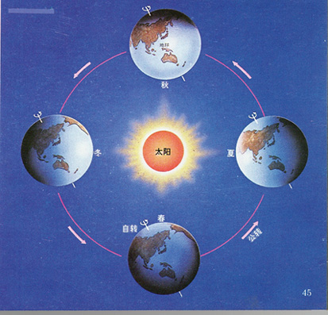
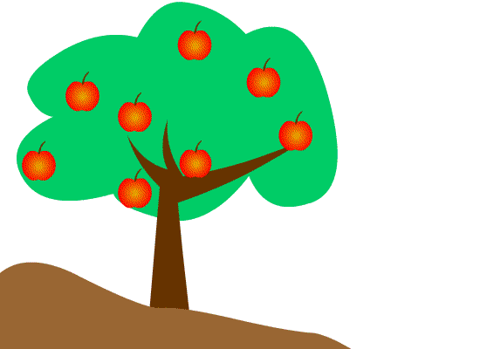
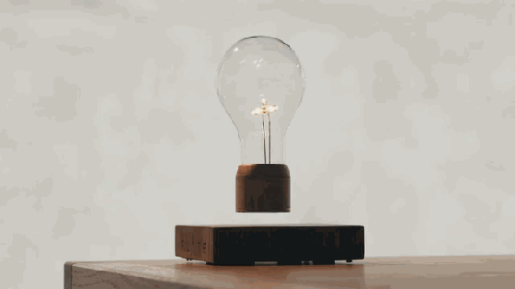
4、不接触的物体也能产生力的作用。

Slide 10
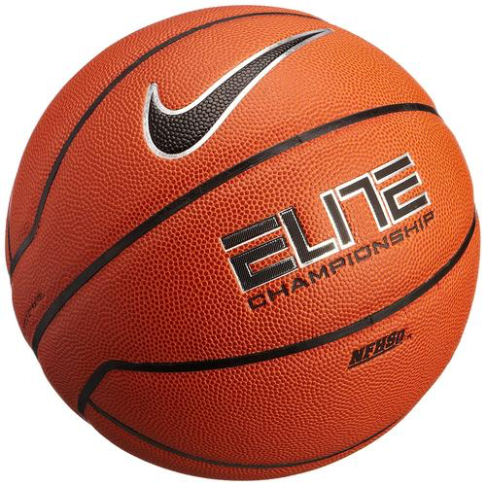
墙
地面
5、接触的物体间不一定有力的作用。

Slide 11
一、力
（符号F）
1、力是一个物体对另一个物体的作用。
2、一个物体不能产生力的作用。（2个及以上）
3、施力物体同时也是受力物体。
4、不接触的物体也能产生力的作用。
5、接触的物体间不一定有力的作用。

Slide 12
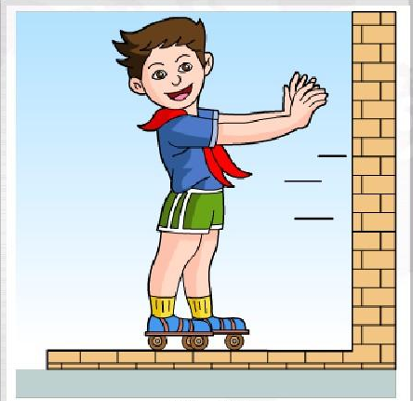
穿着旱冰鞋站在墙边用力推墙，会发生什么现象？
推
施力物体
受力物体
小孩
墙
推
受力物体
施力物体

Slide 13
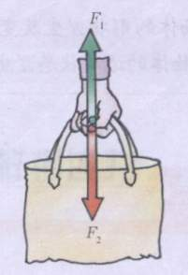
二、相互作用力
1、力的作用是相互的。
2、相互作用力的特点：
大小相等
方向相反
同一直线
作用在两个物体上
同时产生同时消失
Notes:
s

Slide 14
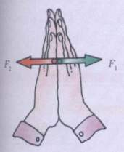
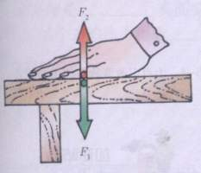

Slide 15
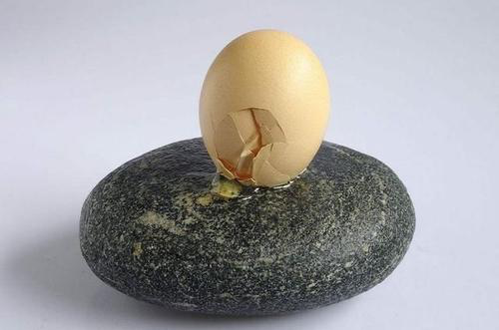

Slide 16
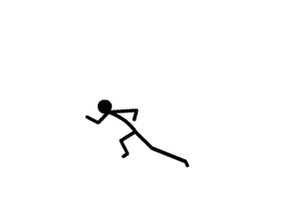
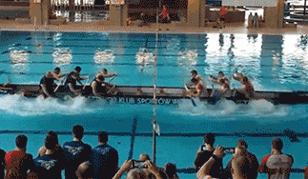

Slide 17
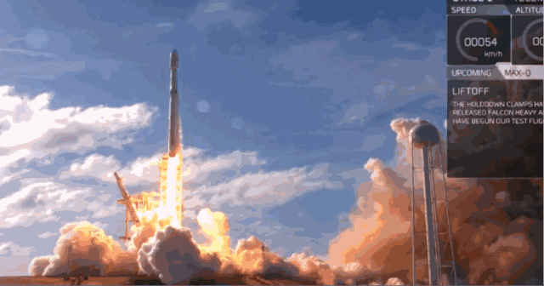

Slide 18
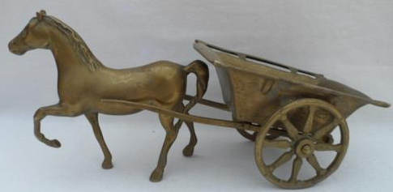
例：马拉着车向前加速前进的过程中，马对车的拉力于车对马的拉力大小有什么关系？

Slide 19
例：用船桨在湖面上划船时，使船前进的力是（）
A.船的重力 B.水对船桨的推力
C.船对水的作用力 D.船桨对水的作用力

Slide 20
物体间力的作用是相互的
施力物体
作用力
受力物体
A
物体
B
物体
B
物体
受力物体
反作用力
施力物体

Slide 21
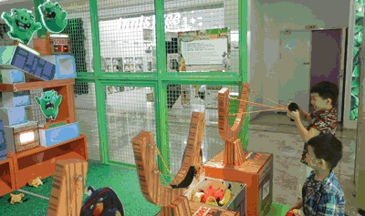

Slide 22
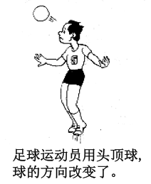
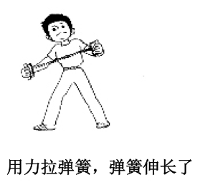

Slide 23
三、力的作用效果
速度大小发生改变
运动方向发生改变
改变运动状态
速度大小和运动方向同时改变
力的作用效果
形状改变（拉伸、压缩或弯曲）
使物体形变
体积改变

Slide 24
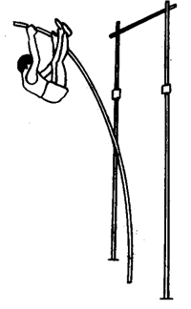
竿子变弯曲

Slide 25
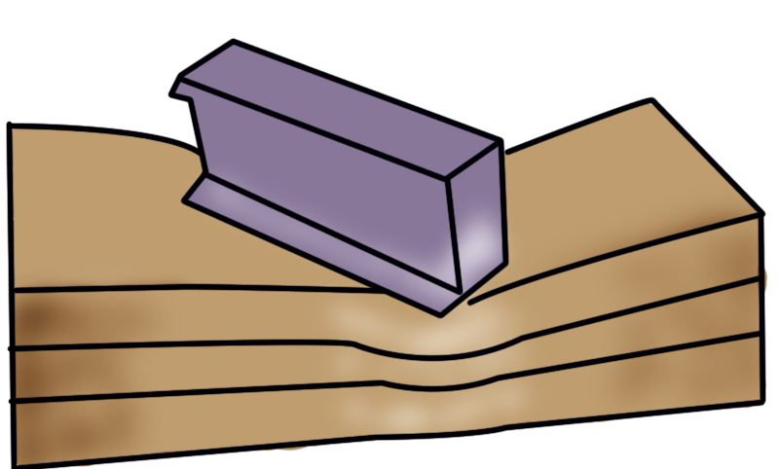
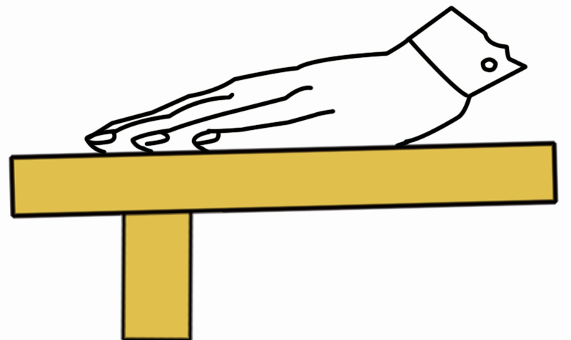
海绵发生形变
用力按桌子，有没有形变
1、形变分为明显形变和微小形变。

Slide 27
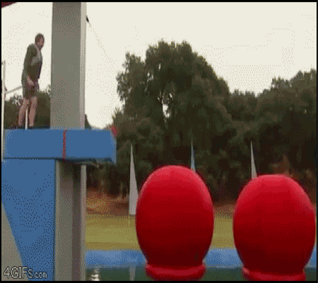

Slide 28
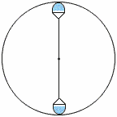
匀速直线运动
匀速圆周运动

Slide 29
例：俗话说，“一个巴掌拍不响”，这是因为（ ）
B
A.一个巴掌的力太小
B.两个或两个以上的物体才能产生力
C.人不会只有一个巴掌
D.一个物体也能产生力的作用

Slide 30
例：某人拿着系着绳子的水桶从深井中打水，在把水提上来的过程中，手也感受到一个向下的拉力，对手施加拉力的物体是（ ）
A.水桶 B.绳子 C.手 D.地球
B

Slide 31
例：下列说法正确的是（ ）
A、相互作用的两个力是同时发生的，没有先后之分
B、力的作用有时是相互的，有时不是，看在什么物体之间
C、先有施力物体，后有受力物体
D、磁铁能把铁钉吸过来，所以相互作用的两个力大小不一样
Ａ

Slide 32
例：下图中可以说明力能改变物体运动状态的是 ，说明力能使物体发生形变是 。
B C E
A D
(A)
(B)
(C)
(D)
(E)

Slide 33
例4：如图所示，小球静止在和竖直墙壁相互垂直的光滑地板上并与墙壁接触，下列说法正确的是（ ）
C
A.小球与墙壁相接触，因此墙壁和小球间有力的作用
B.对小球受到的支持力而言，小球既是受力物体，也是施力物体
C.小球使地板接触处产生了形变
D.以上说法均不正确

